Slide 1


Slide 2

AGENDA
01
02
03
04
Ejercicios Prácticos
Introducción a Java Teórica
Conceptos Básicos de Java
Configuración de IDE Y JDK

Slide 3
Módulo Backend
Erix Mendoza
Módulo 1 Java SE y POO

Slide 4

01
Introducción a Java

Slide 5

Introducción a Java y Programación Orientada a Objetos (POO)
¿Qué es Java?
Java es un lenguaje de programación popular, creado en 1995.
Es propiedad de Oracle y más de 3 mil millones de dispositivos ejecutan Java.
Se utiliza para:
Aplicaciones móviles (especialmente aplicaciones Android)
Aplicaciones de escritorio
Aplicaciones web
Servidores web y servidores de aplicaciones
Juegos
Conexión a base de datos
¡Y mucho, mucho más!

Slide 6
Características de Java
Portabilidad: "Escribe una vez, corre en cualquier lugar" (Write Once, Run Anywhere - WORA). Esto se logra gracias a la Máquina Virtual de Java (JVM).
Orientado a objetos: Java utiliza clases y objetos para estructurar el código.
Lenguaje seguro: Incluye mecanismos que previenen errores comunes de programación y ataques de seguridad.
Recolección automática de basura (Garbage Collection): Java administra automáticamente la memoria, liberando espacio que ya no se usa.

Slide 7
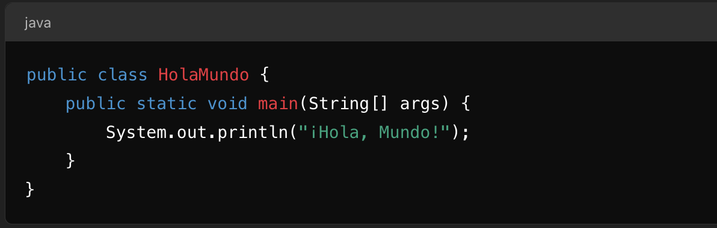
Primer Programa en Java: "Hola, Mundo!
Explicación de la estructura básica:
https://www.sololearn.com/es/compiler-playground/java
Desglose del código:
public class HolaMundo: Define una clase llamada HolaMundo.
public static void main(String[] args): Método principal que se ejecuta cuando se inicia el programa.
System.out.println("¡Hola, Mundo!");: Imprime "¡Hola, Mundo!" en la consola.

Slide 8
Conceptos Básicos
JAVA
Notes:
Kick Off; Interlocutores?

Slide 9
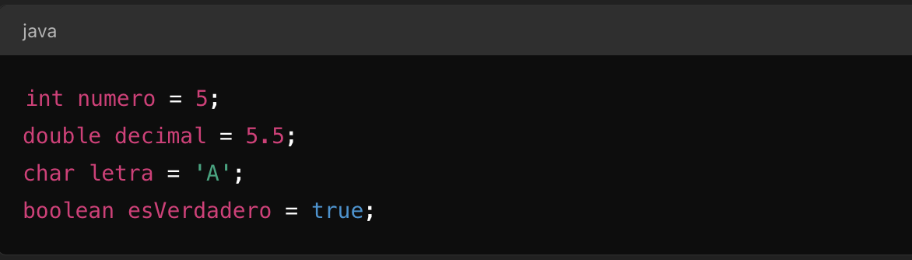
Variables y Tipos de Datos
Tipos primitivos: int, double, char, boolean,String etc.
Declaración y asignación de variables:

Slide 10
Variables y Tipos de Datos
Tipos primitivos: int, double, char, boolean,String etc.
Declaración y asignación de variables:
Operadores:
Aritméticos: +, -, *, /, %
Relacionales: ==, !=, >, <, >=, <=
Lógicos: &&, ||, !

Slide 11
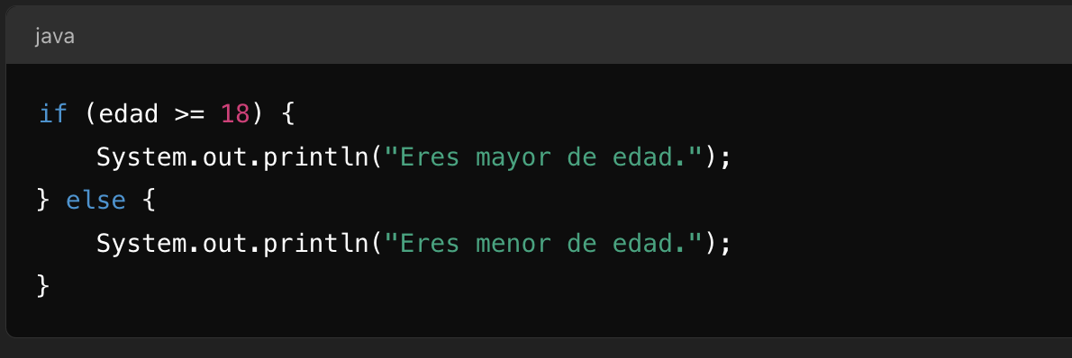
Estructuras de Control
Las estructuras de control permiten a los desarrolladores controlar el flujo de ejecución de un programa basándose en condiciones o repeticiones. Las principales estructuras de control en Java son:
Condicional if-else
Descripción: La estructura if-else se utiliza para tomar decisiones en el código. Si la condición especificada en el if es verdadera, se ejecuta un bloque de código; de lo contrario, se ejecuta el bloque de código en el else.
Uso: Se utiliza cuando necesitamos ejecutar un bloque de código sólo si se cumple una condición específica.
Ejemplo de uso:
Verificar si un usuario es mayor de edad.
Comprobar si una variable tiene un valor específico antes de realizar una operación.

Slide 12
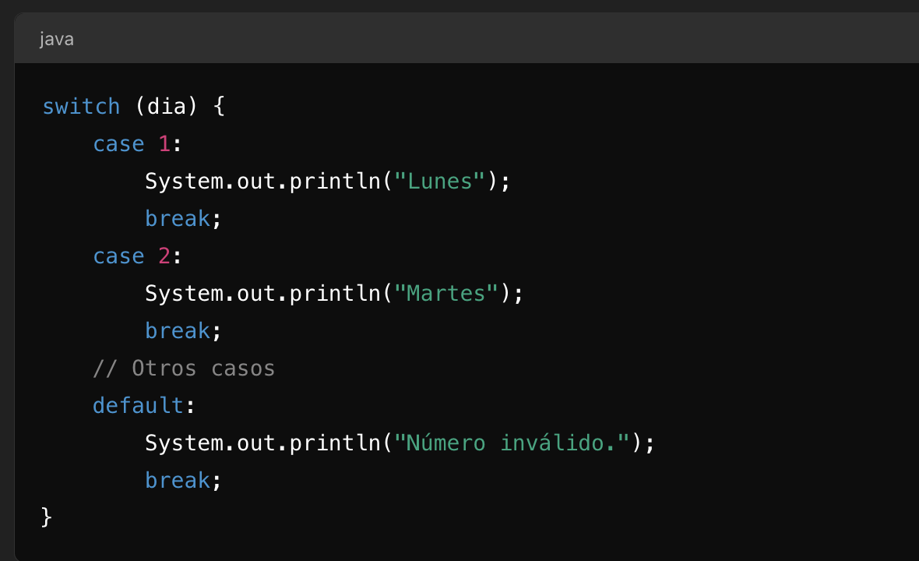
Estructuras de Control
Las estructuras de control permiten a los desarrolladores controlar el flujo de ejecución de un programa basándose en condiciones o repeticiones. Las principales estructuras de control en Java son:
Condicional switch
Descripción: La estructura switch permite ejecutar diferentes partes de código según el valor de una variable. Es especialmente útil cuando se debe seleccionar entre muchas opciones diferentes.
Uso: Se utiliza cuando hay múltiples valores posibles para una sola variable y cada valor requiere una acción diferente.
Ejemplo de uso:
Determinar el día de la semana basado en un número.
Realizar diferentes acciones basadas en el nivel de un usuario en un juego (novato, intermedio, experto).

Slide 13
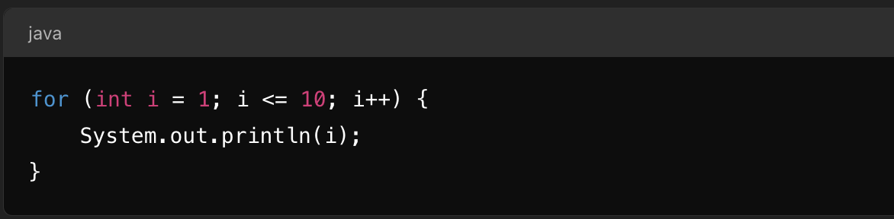
Estructuras de Control
Las estructuras de control permiten a los desarrolladores controlar el flujo de ejecución de un programa basándose en condiciones o repeticiones. Las principales estructuras de control en Java son:
Bucle for
Descripción: El bucle for se utiliza para repetir un bloque de código un número determinado de veces. Es muy útil cuando se conoce de antemano cuántas veces se debe repetir el bucle.
Uso: Se utiliza cuando se necesita iterar sobre una secuencia de números o recorrer una colección de elementos.
Ejemplo de uso:
Imprimir todos los números del 1 al 10.
Recorrer una lista de estudiantes para calcular la calificación promedio.

Slide 14
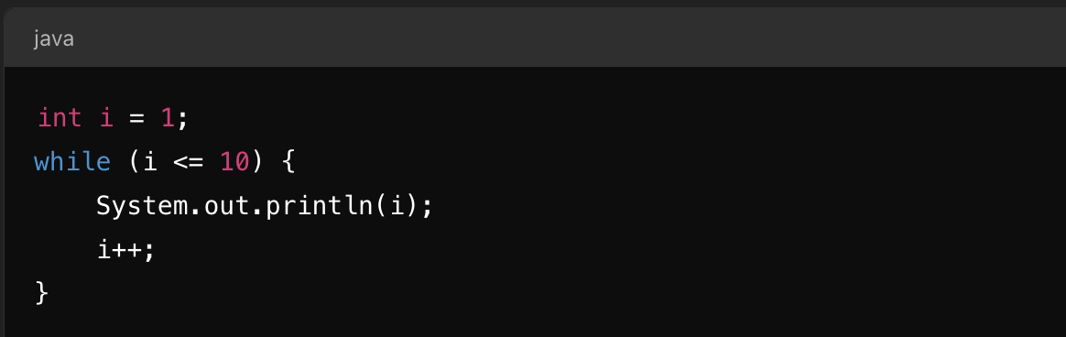
Estructuras de Control
Las estructuras de control permiten a los desarrolladores controlar el flujo de ejecución de un programa basándose en condiciones o repeticiones. Las principales estructuras de control en Java son:
Bucle while
Descripción: El bucle while ejecuta un bloque de código mientras una condición especificada sea verdadera. A diferencia del for, el número de iteraciones no tiene que conocerse de antemano.
Uso: Se utiliza cuando se necesita repetir una acción hasta que una condición deje de ser verdadera.
Ejemplo de uso:
Calcular la suma de números hasta que se alcanza un cierto valor.
Leer entradas de usuario hasta que se ingrese una opción válida.

Slide 15
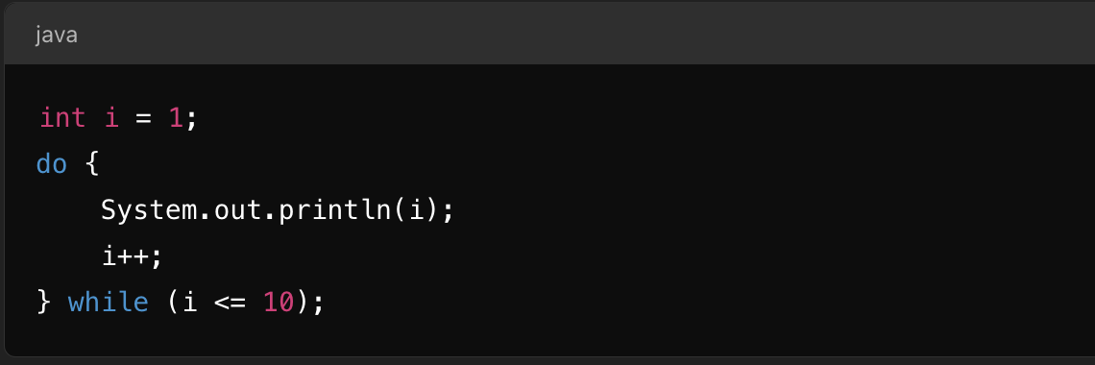
Estructuras de Control
Las estructuras de control permiten a los desarrolladores controlar el flujo de ejecución de un programa basándose en condiciones o repeticiones. Las principales estructuras de control en Java son:
Bucle do-while
Descripción: El bucle do-while es similar al while, pero garantiza que el bloque de código se ejecute al menos una vez antes de verificar la condición.
Uso: Se utiliza cuando se desea que el código se ejecute al menos una vez, independientemente de la condición.
Ejemplo de uso:
Solicitar al usuario que ingrese un valor hasta que ingrese uno correcto.
Repetir un juego o una acción hasta que el usuario decida detenerse.

Slide 16
¿Dónde se pueden utilizar estas estructuras?
Condicionales (if-else, switch): Útiles en situaciones donde se debe tomar decisiones basadas en diferentes condiciones, como en sistemas de autorización (verificación de roles de usuario), juegos (diferentes acciones basadas en el nivel del jugador), o aplicaciones de formularios (validación de entradas de usuario).
Bucles (for, while, do-while): Comunes en operaciones repetitivas como procesamiento de listas (iteración sobre elementos de una colección), tareas repetitivas (como procesamiento de archivos o cálculo de valores en series matemáticas), y situaciones de espera (esperar hasta que una condición sea verdadera, como la llegada de datos desde una red).
Estas estructuras de control son fundamentales para crear programas dinámicos y flexibles que puedan reaccionar a diferentes condiciones y realizar tareas repetitivas de manera eficiente.

Slide 17

03
Ejercicios Prácticos
https://www.sololearn.com/es/compiler-playground/java

Slide 18
Ejercicios Prácticos
Ejercicio 1: Saludos Personalizados
Problema: Modifica el programa "Hola, Mundo" para que salude a tres personas diferentes, imprimiendo un saludo personalizado para cada una. Ejercicio 2: Poema o Cita Favorita
Problema: Escribe un programa que imprima un poema o una cita favorita utilizando varias líneas de System.out.println().
Ejercicio 3: Operación Matemática Simple
Problema: Escribe un programa que imprima el resultado de una simple operación matemática, como 5 + 3. Ejercicio 4: Estructura de control Dos : Escribe un programa que use un bucle for para imprimir todos los números del 0 al 200.

Slide 19
Ejercicios Prácticos
Ejercicio 1: Declarar Variables
Problema: Declara variables de diferentes tipos (int, double, char, boolean) y asigna valores. Imprime los valores de estas variables en la consola.
Ejercicio 2: Conversión de Grados Celsius a Fahrenheit
Problema: Escribe un programa que convierta grados Celsius a Fahrenheit.
Ejercicio 3: Área de un Círculo
Problema: Escribe un programa que calcule el área de un círculo dado su radio.radio = 5.0;
Ejercicio 4: Variable Boolean
Problema: Declara una variable boolean llamada esMayor que indique si una persona es mayor de edad (18 años o más). Usa una estructura condicional para imprimir un mensaje adecuado.
Ejercicio 5: Define una clase Persona con atributos nombre y edad. Crea un método que imprima un saludo personalizado. Problema: ProgramacionOrientadaObjeto

Slide 20
IDE Entorno de Desarrollo
https://www.youtube.com/watch?v=aoW2gsmYBHQ
Java JDK → https://www.oracle.com/java/technologies/downloads/
IntelliJ IDEA → hhttps://www.jetbrains.com/es-es/idea/download/?section=windows

Slide 21

GRACIAS!
Please keep this slide for attribution

